Slide 1



MANEJO DEL INSOMNIO EN PERSONAS MAYORES Vol 33, nº5 2025

Slide 2
Sumario
INTRODUCCIÓN
DIAGNÓSTICO
TRATAMIENTO
Tratamiento no farmacológico
Tratamiento farmacológico
Benzodiazepinas y fármacos Z
Antidepresivos con acción sedante
Melatonina
Antagonistas duales del receptor de la orexina
Antihistamínicos
Otros
USO A LARGO PLAZO Y DEPRESCRIPCIÓN DE BENZODIAZEPINAS Y FÁRMACOS Z
IDEAS CLAVE

Slide 3
INTRODUCCIÓN
Cambios en la arquitectura del sueño a lo largo de la vida: los mayores duermen menos horas, tienen mayor número de despertares nocturnos y más facilidad para despertarse por factores externos
Insomnio (DSM-5): insatisfacción por la cantidad o calidad del sueño, persistente (al menos 3 veces/semana, un mínimo de 3 meses), repercute negativamente en la vida cotidiana, y no puede atribuirse a patología médica o mental. Se asocia a:
a) dificultad para conciliar el sueño
b) dificultad para mantener el sueño
c) despertar precoz con incapacidad para volver a dormir
Prevalencia: 12-40% en > 65 años (oscila según países y criterios diagnósticos). Aumenta con la edad; mayor en mujeres y en personas con comorbilidad
Impacto: aumento del riesgo de depresión, HTA, IAM, deterioro cognitivo, caídas, peor estado físico, limitaciones funcionales y mayor utilización de servicios de salud
Inicio: habitualmente por eventos estresantes. Puede prolongarse por factores perpetuantes (ansiedad, comportamientos maladaptativos). Importante: tranquilizar al paciente y prevenir el uso prolongado de hipnosedantes

Slide 4
DIAGNÓSTICO
Anamnesis completa: síntomas e historia del sueño (momento de aparición, repercusiones diurnas, duración, frecuencia, hábitos y rutinas…etc.).
Herramientas útiles:
Diarios del sueño
Escalas de evaluación: índice de gravedad del insomnio (ISI), disponible en formularios de Osabide
Factores que pueden contribuir a precipitar, exacerbar o perpetuar el insomnio (ver Tabla 1)
En pacientes de edad avanzada, frecuentemente polimedicados, la valoración de la medicación es especialmente importante

Slide 5
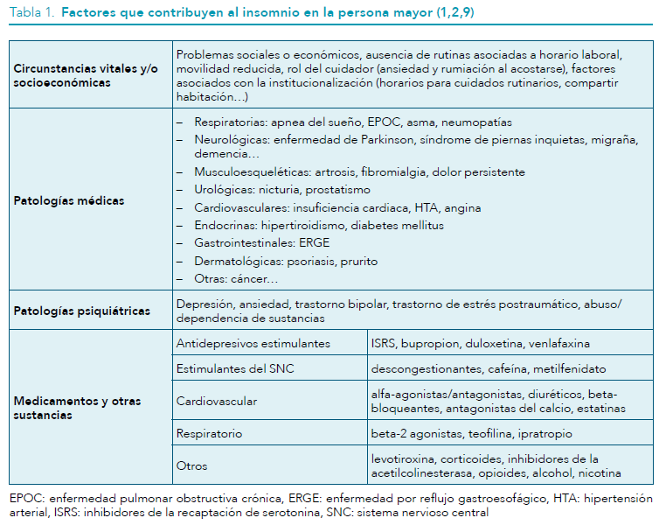

Slide 6
TRATAMIENTO
Objetivo:
mejorar la cantidad y calidad del sueño
disminuir las repercusiones del insomnio en el funcionamiento diurno
Debe comenzar por medidas generales o no farmacológicas:
educar sobre el sueño, ajustar expectativas, recomendaciones de higiene del sueño
Eliminar/minimizar factores que interfieren con el sueño (tabla 1)
Eliminar/reducir la ansiedad relacionada con el miedo a no conciliar el sueño
identificar y eliminar conductas compensatorias contraproducentes (consumo de cafeína, de alcohol, siestas...)
Medidas respecto a los fármacos:
Deprescribir los no necesarios
Reducir dosis o administrar a primera hora del día los que tengan efecto estimulante (p. ej. diuréticos, corticoides)

Slide 7
TRATAMIENTO NO FARMACOLÓGICO (I)
Primera línea: Terapia cognitivo-conductual para el insomnio (TCC-i)
combinación de estrategias para modificar hábitos de sueño, control de estímulos, restricción del sueño y replanteamiento de falsas creencias y expectativas (tabla 2)
Estrategia infrautilizada a pesar de su eficacia y seguridad (por dificultad de acceso, resistencia por parte del paciente a los cambios de comportamiento, efectividad no inmediata, falta de confianza en sus resultados, coste elevado…)
Generalmente: 4-8 sesiones, periodicidad semanal, dirigidas por psicólogo clínico u otro profesional sanitario entrenado, aunque hay variantes (individual o en grupo, con apoyo de plataformas digitales o teleasistencia...)
Eficacia demostrada:
mejora gravedad de los síntomas, tiempo de latencia, mantenimiento y eficiencia del sueño
eficacia similar vs al tratamiento farmacológico a corto plazo (2-4 semanas), pero beneficio más sostenido y perdura una vez finalizada la terapia
En población de edad avanzada: la TCC-i está especialmente recomendada
evita el uso de hipnóticos
Efectos adversos asociados menos importantes y se resuelven en pocos días. En determinados casos podría adaptarse la TCC-i evitando el componente de restricción del sueño
Restricción del sueño y control de estímulos: componentes más eficaces. No hay evidencia suficiente sobre la eficacia de las medidas de higiene del sueño por sí solas.

Slide 8
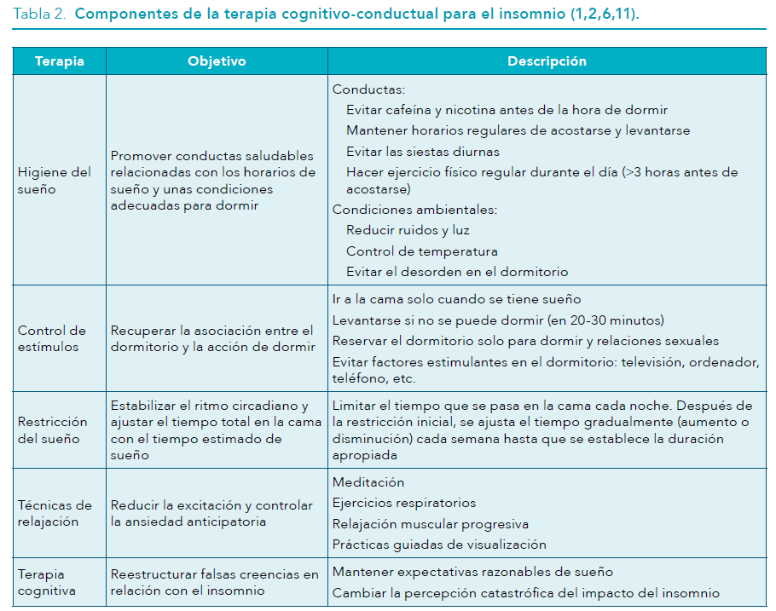

Slide 9
TRATAMIENTO NO FARMACOLÓGICO (II)
Mindfulness y terapia de aceptación y compromiso (ACT)
Técnicas de psicoterapia que se pueden incorporar como componentes de la TCC-i
Como terapias monocomponente hay estudios pequeños que muestran efectos beneficiosos, pero evidencia insuficiente
Terapia conductual breve (2-4 sesiones)
combina restricción del sueño y control de estímulos
puede ser llevada a cabo por profesionales de medicina de familia y enfermería
Evidencia menor, pero alternativa aceptable si no se puede acceder a la TCC-i tradicional
TCC-i en formato libros, folletos de autoayuda, aplicaciones digitales (on line o apps)
Algunas aplicaciones/webs disponibles en otros países han demostrado eficacia en distintos parámetros
Opción recomendada en las GPC; algunas financiadas por sistemas de salud en distintos países (NICE recomienda Sleepio)
Ejercicio físico (entrenamiento de fuerza combinado con ejercicio aérobico, tai chi, yoga, pilates, etc):
Estudios muestran que puede mejorar la calidad del sueño en pacientes mayores
Otras intervenciones: Terapia lumínica, música relajante…faltan estudios adecuados para hacer recomendaciones
Aplicaciones digitales para combatir el insomnio en nuestro medio: evidencia muy limitada

Slide 10
TRATAMIENTO FARMACOLÓGICO (I)
Asociado a las medidas no farmacológicas, justificado cuando:
se desea respuesta rápida o el insomnio produce deterioro grave
con las medidas no farmacológicas no se han obtenido efectos deseados
el insomnio persiste tras el tratamiento de patología subyacente
Desaconsejado a largo plazo para el tratamiento del insomnio, especialmente en personas mayores (más vulnerables a los efectos adversos y con problemas preexistentes que se pueden exacerbar)
Selección individualizada, considerando:
Edad y comorbilidades, insuficiencia renal o hepática
Tipo de insomnio (de conciliación, de mantenimiento o ambos)
Características del fármaco: inicio de acción, vida media, metabolismo, efectos adversos, impacto sobre riesgo de caídas
Preferencias del paciente
Coste
Utilizar la menor dosis efectiva durante el menor tiempo posible (idealmente no más de 2-4 semanas); valorar uso intermitente (p. ej. 3 noches/semana)
En el momento de la prescripción:
informar a pacientes y personas cuidadoras sobre temporalidad del tratamiento y pautas de retirada
iniciar de forma aguda; no realizar crónicas hasta valorar eficacia, tolerabilidad y necesidad de su uso continuado.

Slide 11
TRATAMIENTO FARMACOLÓGICO (II)
La evidencia no permite hacer recomendaciones fuertes sobre fármacos de primera línea. Discrepancia en las GPC
eficacia y seguridad evaluadas en ensayos clínicos de corta duración y controlados con placebo
pocos estudios que comparen fármacos/clases de fármacos entre sí
Benzodiazepinas (BZD) y fármacos Z
Mejoran parámetros del sueño a corto plazo (efecto moderado), efectos adversos (EA) importantes:
Balance beneficio/riesgo desfavorable en personas mayores
Aumento del riesgo de alteraciones de la memoria, deterioro cognitivo, caídas, fracturas, accidentes de tráfico y hospitalizaciones
En caso necesario en mayores: lorazepam o lormetazepam (vida media corta y metabolismo no oxidativo)
Fármacos Z (Zolpidem y zopiclona): no benzodiazepínicos, pero actúan sobre los mismos receptores que BZD y sus EA son similares
Alerta AEMPS Zolpidem: alteraciones en la atención, sonambulismo y dificultades en la conducción de vehículos al día siguiente (reducir dosis a 5 mg/día en pacientes de edad avanzada y no tomar dosis adicionales durante la noche)
BZD y fármacos Z:
medicación potencialmente inapropiada en personas mayores de 65 años (Criterios STOPP y BEERS)
Uso concomitante con opioides: aumenta riesgo de depresión respiratoria y muerte. Precaución al usar combinaciones de depresores del SNC, incluyendo los gabapentinoides

Slide 12
TRATAMIENTO FARMACOLÓGICO (III)
Antidepresivos con acción sedante (trazodona, mirtazapina)
Ninguno autorizado para el tratamiento del insomnio; uso off-label
como hipnóticos: dosis menores de las utilizadas para la depresión
pueden mejorar a corto plazo alguna característica del insomnio asociado a la depresión, pero evidencia muy limitada en insomnio sin depresión, en población mayor o a largo plazo
Trazodona: amplio uso en personas mayores. Controversia (ver cuadro)
Mirtazapina:
propiedades sedantes a dosis bajas (7,5-15 mg); disminuyen a dosis más altas (mayor activación)
El aumento de apetito y peso (EA) puede ser interesante en algunos pacientes mayores
Vida media larga: puede provocar sedación diurna
Doxepina (dosis bajas): ha mostrado eficacia en mayores, a dosis de 3 y 6 mg (no comercializadas en España); opción recomendada en las GPC de EEUU
La mayoría de guías y autores desaconsejan el uso de antidepresivos sedantes, a excepción de la doxepina a dosis bajas, para tratar el insomnio en mayores en ausencia de depresión, mientras que para otros su prescripción como hipnóticos podría considerarse en casos seleccionados

Slide 13
Trazodona en el insomnio
Acción sedante por bloqueo de receptores adrenérgicos e histamínicos Única indicación en ficha técnica: tratamiento de la depresión (Dosis inicio 100-150 mg/día; máx 400 mg/día) Uso“off label” muy extendido para tratar insomnio, especialmente en mayores, a dosis más bajas: inicio 25-50 mg; habitual 50-100 mg/día) Eficacia en insomnio no avalada por ECA (estudios pequeños, problemas de diseño, en pacientes con depresión, medidas de eficacia no objetivas) Dos metaanálisis de ECA de baja calidad: disminuye número de despertares nocturnos y puede mejorar ligeramente la calidad subjetiva del sueño respecto a placebo, pero sin diferencias significativas en latencia, tiempo total y otros parámetros del sueño Efectos adversos No efectos anticolinérgicos significativos trastornos gastrointestinales (estreñimiento, náuseas, vómitos), dolor de cabeza, visión borrosa, sequedad de boca, arritmias ventriculares, trastornos de la conducción cardiaca e hipotensión ortostática. Priapismo (poco frecuente) mareos y sedación residual. Aumento del riesgo de caídas similar o mayor al de zolpidem y BZD Discrepancia entre autores a la hora de hacer recomendaciones sobre su uso para tratar el insomnio no asociado a depresión, aunque la mayoría se pronuncian en contra Academia Americana de Medicina del Sueño, American College of Physician y Sociedad Española de Geriatría: sugerencia en contra de su uso Otros autores: opción para el insomnio en mayores seleccionados, si se inicia a dosis bajas y teniendo en cuenta su perfil de efectos adversos

Slide 14
TRATAMIENTO FARMACOLÓGICO (IV)
Melatonina
Hormona natural producida por la glándula pineal. Secreción nocturna. Regula el ritmo circadiano sueño-vigilia
La producción fisiológica disminuye con la edad
Consenso en la bibliografía: la eficacia de la melatonina exógena es baja, con pequeñas mejoras en los parámetros del sueño frente a placebo de relevancia clínica cuestionable, salvo si en el insomnio hay factores circadianos implicados
En Europa, como medicamento: Circadin® comp. 2 mg de liberación prolongada.
Indicación: tratamiento a corto plazo del insomnio en mayores de 55 años (máx 13 semanas).
Eficacia demostrada: mejora de 9 a 11 mins en latencia del sueño frente a placebo y mejoría en los síntomas del insomnio a las tres semanas de tratamiento en un 32% de pacientes en la rama de melatonina frente a un 19% en la de placebo
Efectos adversos: poca evidencia, pero relativamente seguro. No síntomas de abstinencia ni insomnio de rebote
Varias GPC contemplan su uso como opción farmacológica de primera línea, sobre todo en población geriátrica. Otras no lo recomiendan debido a la baja eficacia o evidencia insuficiente
Uso limitado en nuestro medio: No financiado y precio 31,57€/mes
Disponible también en preparaciones como complemento nutricional, pero no hay información suficiente para conocer la calidad y pureza de estos productos, ni si su eficacia sería equiparable al medicamento

Slide 15
TRATAMIENTO FARMACOLÓGICO (V)
Antagonistas duales del receptor de la orexina (DORA)
Daridorexant (Quviviq®). Indicación: tratamiento del insomnio caracterizado por presencia de síntomas durante al menos 3 meses e impacto considerable en la actividad diurna
Eficacia frente a placebo: mejora en tiempo de latencia (11,7 minutos vs a placebo) y en mantenimiento del sueño (aumento 18,3 minutos vs placebo), de relevancia clínica cuestionable. No diferencias en la calidad del sueño. No hay ensayos comparativos frente a otros hipnóticos
Efectos adversos: más frecuentes cefalea y somnolencia. Puede afectar a la conducción o manejo de maquinaria peligrosa. Parálisis del sueño y alucinaciones (menos frecuentes).
Interacciones: se metaboliza por el CYP3A4
Ventaja: datos de eficacia hasta 3 meses de uso continuado, que parece mantenerse hasta al menos 12 meses y no se han observado efecto rebote ni abstinencia tras la retirada
Opción seleccionada en la Guía europea sobre insomnio
No financiado y precio 98,82€/mes.

Slide 16
TRATAMIENTO FARMACOLÓGICO (VI)
Antihistamínicos
Difenhidramina (Soñodor®), Doxilamina (Dormidina®, Normodorm®, Dormirel®). Hipnóticos de venta sin receta
medicación potencialmente inadecuada para personas mayores (criterios Beers y STOPP) por sus marcados efectos anticolinérgicos. Producen sedación diurna y tolerancia
Desaconsejados por todas las GPC en pacientes de edad avanzada
Otros
Clometiazol (Distraneurine®): aprobado en edad avanzada para insomnio grave, cuando otros tratamientos son inefectivos o contraindicados y en agitación o estados confusionales de origen orgánico.
EA: irritación nasal, cefalea, náuseas/vómitos y somnolencia. Enfermedades pulmonares crónicas y riesgo de dependencia
Estudios antiguos y de baja calidad
Antipsicóticos (quetiapina): a dosis bajas, off-label, para el insomnio. Evidencia muy limitada. GPC recomiendan en contra
Gabapentinoides: No hay estudios sobre eficacia en insomnio. Las GPC no contemplan su uso
Plantas medicinales (valeriana, pasiflora, melisa, amapola de California o Kava): las GPC desaconsejan su uso por falta de eficacia o insuficiente evidencia
Cannabinoides (suplementos alimenticios): cannabidiol (CBD), delta-9-tetrahidrocannabinol (THC). No estudios adecuados que apoyen su uso en el insomnio. Posible desarrollo de tolerancia tras administración crónica y efecto de rebote tras retirada

Slide 17
USO A LARGO PLAZO Y DEPRESCRIPCIÓN DE BENZODIAZEPINAS Y FÁRMACOS Z (I)
Millones de personas a nivel mundial mantienen tratamiento a largo plazo, a pesar de la recomendación de que los tratamientos se limiten a 2-4 semanas (en Euskadi: 83,5% de los >65 años tiene prescripción durante más de 1 año)
Falta evidencia para hacer recomendaciones de uso de BZD y fármacos Z más allá de 4-12 semanas
Incertidumbre sobre el uso intermitente: no se ha comparado con el uso continuo, aunque en general las Guías lo prefieren en tratamientos a largo plazo
Estudios han mostrado que la deprescripción es posible en un porcentaje variable de pacientes (según la intervención) pero una proporción importante reinicia el tratamiento tras un tiempo. Algunas personas tienen problemas persistentes que necesitan tratamiento
Manejo más prudente, sobre todo en mayores: intentos periódicos de retirada, para disminuir los efectos adversos, y mantener tratamiento sólo en aquellas personas en las que sea realmente necesario
Estrategias que han mostrado eficacia: Intervención mínima (Benzocarta), entrevista estructurada y TCC-i acompañada de pauta de descenso gradual
Antes de abordar la retirada: considerar posibilidades de éxito en función de condiciones físicas y psicológicas del paciente y sus circunstancias, por si es adecuado aplazar la intervención
Puede no ser factible la retirada completa, y la reducción de dosis será un objetivo razonable

Slide 18
USO A LARGO PLAZO Y DEPRESCRIPCIÓN DE BENZODIAZEPINAS Y FÁRMACOS Z (II)
Pautas de retirada:
Reducir dosis lentamente, consensuando con el paciente. No hay estudios que comparen distintas pautas
Ejemplo:
Reducir 25% de la dosis total diaria cada 2 semanas y en los Tramos finales reducciones más lentas (12,5% si es posible) o programar días sin medicación
Guías más recientes recomiendan reducciones todavía más lentas (inicialmente 5-10% y ajustar según respuesta)
Considerar pautas de retirada más lentas en pacientes con mayor riesgo de recaída: duración de tratamiento mayor, experiencias fallidas de retirada…
Si aparecen síntomas de abstinencia:
mantener dosis unas semanas más o hasta que los síntomas desaparezcan antes de continuar la desescalada
puede ser necesario volver a la dosis anterior y esperar a que el paciente se estabilice antes de reanudarla
Existen presentaciones de algunas BZD a dosis bajas (lorazepam 0,5 mg) o en formas líquidas (lormetazepam gotas) para facilitar la reducción gradual
El cambio a BZD de vida media larga (diazepam), no ha mostrado reducir los síntomas de abstinencia ni ha mejorado las tasas de éxito en la retirada

Slide 19
Materiales de apoyo para pacientes
• Informes de Osabide:
– Recomendaciones para la higiene del sueño
– Modelo de Benzocarta
• Hojas i-botika
– “Dejar las pastillas para dormir: sin prisa pero con pauta” Ejemplo de pauta de retirada
– “Insomnio: que no te quite el sueño”
• Osasun Eskola: Descanso y sueño
• Campaña BENZOSTOP JUNTOS (Junta de Andalucía)
• https://mysleepwell.ca/ (en inglés)

Slide 20

IDEAS CLAVE
La arquitectura del sueño va cambiando a lo largo de la vida. En las personas mayores es habitual que aumenten el tiempo de latencia y los despertares nocturnos y disminuya la duración total del sueño.
La terapia cognitivo-conductual para el insomnio es el tratamiento más eficaz a largo plazo. El control de estímulos y la restricción del sueño (factibles de realizar en AP) son los componentes más efectivos.
La eficacia de los fármacos en el tratamiento del insomnio es muy limitada. Debido a sus riesgos a largo plazo se recomienda evitar la prescripción prolongada.
A pesar de su amplio uso off-label, la evidencia sobre la eficacia de trazodona en el insomnio en personas mayores es muy limitada. Deben considerarse sus efectos adversos, incluyendo el aumento del riesgo de caídas.
En el momento de la prescripción es importante informar a pacientes y cuidadores sobre los efectos adversos del tratamiento, la temporalidad del mismo y las pautas de retirada.
Se recomienda revisar las prescripciones crónicas de hipnosedantes con el objetivo de plantear la posibilidad de una retirada gradual, teniendo en cuenta las circunstancias y preferencias del paciente.

Slide 21
Para más información y
bibliografía…
INFAC VOL 33, nº 5 - 2025

